Slide 1
MITSuME望遠鏡による
突発天体探査・変動天体観測の
現状とこれから
東京工業大学 理学院
谷津 陽一

Slide 2
OUTLINE
MITSuME 望遠鏡の紹介
重力波観測
ガンマ線バースト観測
MAXI天体観測
将来計画
  超高速処理・AIによるリアルタイム突発天体検知
  5平方度広視野カメラ
  どのバンド、どんなデータがあると面白いのか？
  議論できれば幸いです。

Slide 3
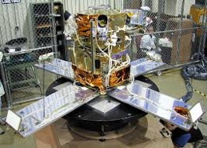
GRB研究史 2000年~
BATSE・BeppoSAXの時代
  X線残光発見⇒可視光残光の発見（可視光追観測はほぼ奇跡）
HETE-IIの時代（2001~2006??）
  小型衛星 ＋ インターネット ＋ 小口径望遠鏡 というスタイルが確立
  位置決定精度1度
  1時間以内に観測できたらドヤ顔できる
Swiftの時代（2005~）
  位置決定精度10秒角
  1分以内の観測が割と普通に、、、
Fermi（2008~）
MAXI（2009~）
Icecube（2011~）
LIGO/Virgo（2015~）
Time-domain Astronomy
の基礎が出来上がる
Multi-Messenger Astronomyの時代
↓

Slide 4
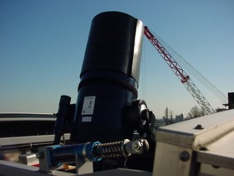
MITSuME計画
Multi-color Imaging Telescope for Survey and Monstrous Explosions
HETE-II時代 ＝ 屋上の騒がしい時代
  国内で話題だった屋上：理研、京大、宮崎大
  東工大はRIBOTS（口径30cm）
  Trig頻度は月に~1回くらい。1度近いエラー半径。
  （限界等級16mag, 風で揺れる鏡筒, 半分人力）
Swift時代 ＝ 淡々と観測する感じ
  月に数回はTrigger⇒完全自動化しないと対応できない
  個数が多いので、サイエンスの幅もひろがる。。。
MITSuME計画はHETE-IIが最も活躍していた2003年に提案された。
Swift時代に対応するため、完全な自動観測と多波長観測を実現
多色測光によるJet形成・放射機構の解明（Optical Flash, Jet/Cooling break）
GRBを探針とした宇宙史の解明（Lyman Break法による簡易赤方偏移計測）

Slide 5
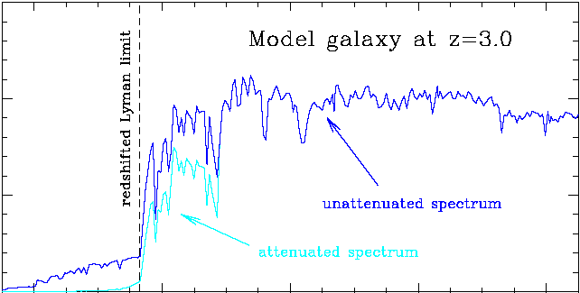
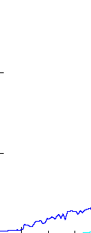
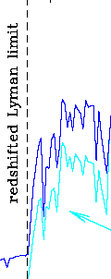
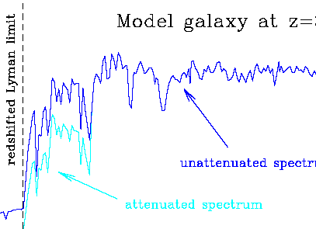
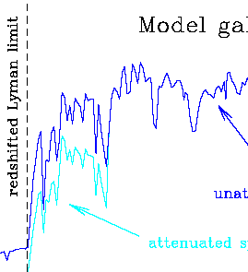
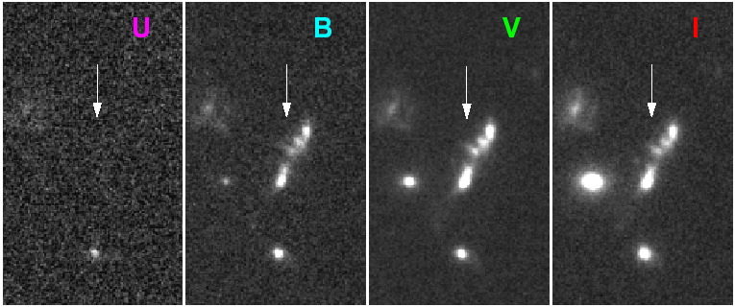



どうやって
距離を
決めるか？
水素によって
吸収されている
赤方偏移=３の遠方銀河
赤方偏移=９
赤方偏移=５
赤方偏移=７
相対強度
ライマンドロップ法
銀河間空間の水素ガスによる吸収を利用
（赤方偏移した
ライマン吸収端より
短波長側は見えない）
200
400
600
800
1000
観測波長 (nm)
ビッグバン後10億年以前 （赤方偏移＞１０）
ライマン吸収端の波長＞1μm → 近赤外線領域

Slide 6
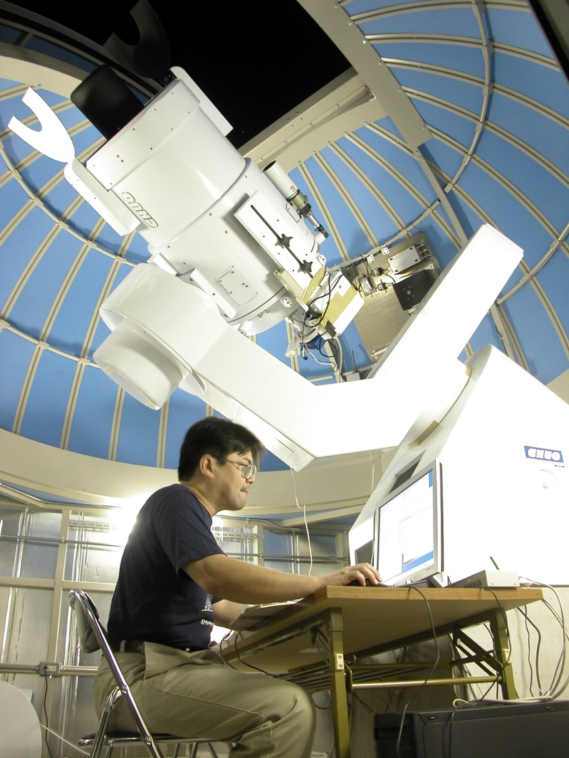
岡山可視光望遠鏡
口径50cm (F6.5)
広視野
  26 × 26 arcmin²
高速導入
  10 deg. / sec
制御
  完全自動観測
  GCNに即応
  （近くに人は存在）

Slide 7
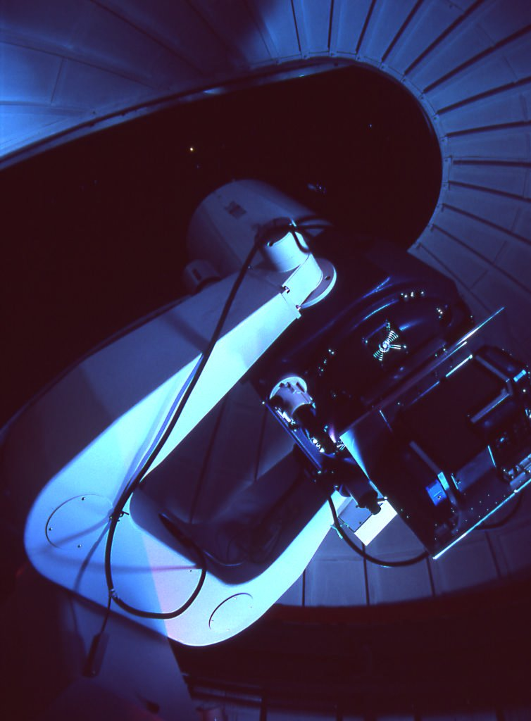
明野可視光望遠鏡
口径50cm (F6.1)
広視野
  28 × 28 arcmin²
高速導入
  4 deg. / sec
制御
  完全自動観測
  GCNに即応
  無人

Slide 8
石垣島天文台（MITSuME仲間）
口径105cm (F12)
カメラ
  三色カメラ（g', R, I）
  12.3 × 12.3 arcmin²
制御
  有人運用
  ToOはメールか電話

Slide 9
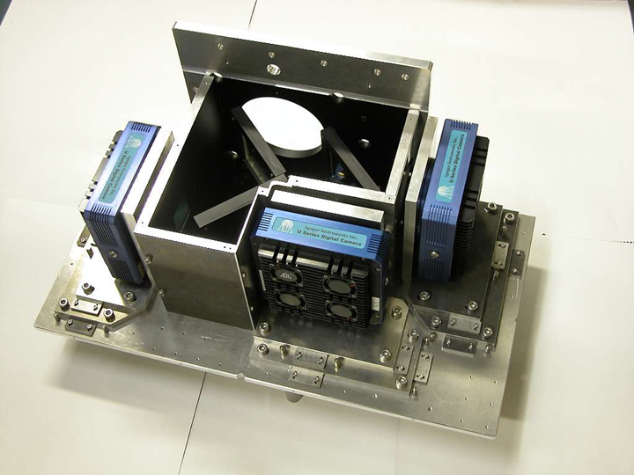
3色同時撮像カメラ
ダイクロイック
ミラー
I
R
g’
冷却CCD
g’（SDSS）・R・I（Johnson-Cousins）
ダイクロイックミラーの新規設計・製作
⇒高い検出効率・結像性能を達成

Slide 10
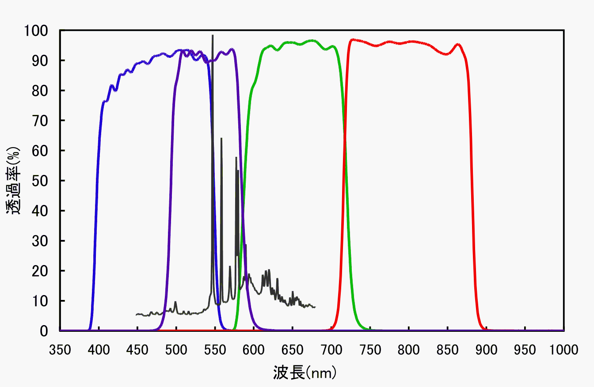
なぜ g’-Band ?
より深い検出限界を達成するためには・・・
①帯域が広く
②夜光の影響が少ない
g’
V
R
I
←夜光スペクトル
現状、g'は明野・岡山とも一番感度が良い（20.5mag/30min）

Slide 11
重力波の電磁波対応天体観測
今の所いいとこなしですが、、、

Slide 12
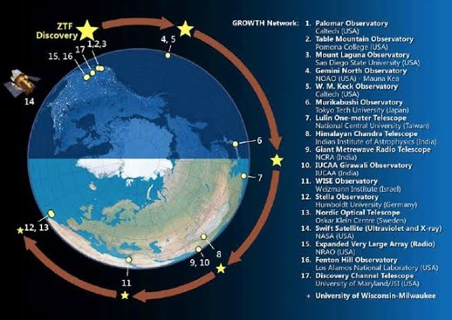
重力波の観測体制
J-GEM：日本重力波電磁波追観測ネットワーク
  重力波天体のために組織された観測協力体制
GROWTH：Caltech主導のグローバル観測ネットワーク
  重力波だけではなく、ZTFの突発天体追観測を目的としている
MITSuME
現状、東工大は2つの命令系統から観測指令が飛んでくる。
重要イベントが発生すると人間のほうがパニック状態になる

Slide 13
GROWTHの観測体制
ZTF（Caltech）
  電磁波対応天体探査の要
  観測~変動天体検知すべて自動
  エラー範囲を掃天観測
GROWTH（ほかの望遠鏡）
  ZTFの見つけた天体リストを追観測
  どれを見るかは担当者次第
  ミーティングで議論しつつ観測を進める
  （大きなイベントが来ると2時間おきにZoom）

Slide 15
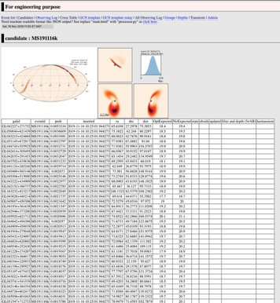
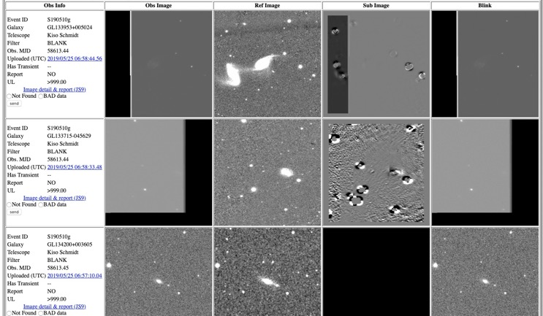
JGEMの観測体制
J-GEM Planner（銀河リスト）
  エラー天域内・距離範囲内の全銀河をリスト
  どれを見るかは担当者次第
  誰が観測しているかは常時確認できる
    例えばMS191116k => 198銀河
J-GEM Image Server(画像チェック)
  当番が徹夜で監視
  (見ての通り職人技)
  変動天体がいれば=>GCNへ

Slide 16
FoV of Tomo-e

Slide 17
O3での観測結果（中間報告）
重力波望遠鏡の状況
  Trigger頻度はおよそ週に一回
  BBHはもはや観測しない（J-GEM・GROWTH）
MITSuMEの観測
  13重力波イベントで観測を実施し68銀河を観測、対応天体無し
  (※現状のシステムはBBHでも勝手に観測を開始してしまう)
Terrestrial | Retracted | BBH | BNS | mass gap
S190405ar S190510g S190718y | S191110af | S190408an S190412m S190720a S190728q S191105e | S190425z S190814bv | S190930s S191110x
3 events | 1 event | 5 events | 2 events | 2 events

Slide 18
GCNへの観測レポート
J-GEMとしての報告 ６件
#24064
LIGO-Virgo GW S190408an: J-GEM optical/NIR follow-up observations
#24113
LIGO/Virgo S190412m: J-GEM optical/NIR follow-up observations
#24350
LIGO/Virgo S190412m: Further J-GEM optical/NIR observations
#24464
LIGO/Virgo S190510g: J-GEM optical/NIR follow-up observations
#25377
LIGO/Virgo S190814bv: No candidates found in J-GEM follow-up observations
#25920
LIGO/Virgo S190930t: J-GEM follow-up observations for AT2019rpj
GROWTHとしての報告1件
#
LIGO/Virgo S190728q: MITSuME Okayama and Bisei Follow-Up of ZTF19abjethn (AT2019lvs)

Slide 19
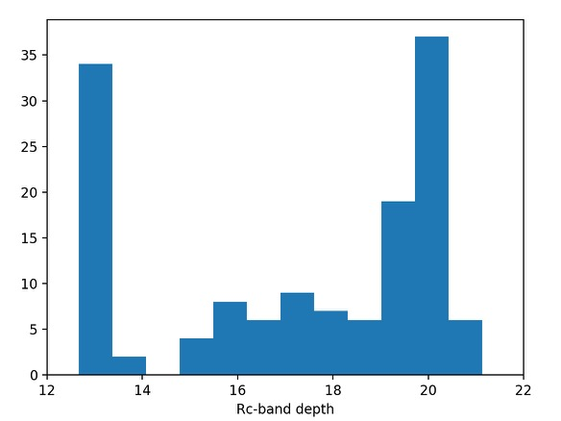
J-GEMに報告した画像のRc-band 限界等級
条件がよければ20等までいける
MITSuMEは初動が圧倒的に早い
母銀河候補観測の効率は悪くない
（天気は極めて悪い）
GW170817クラスがいい位置で
出現すれば見つけられるはず。
(とはいえ、やはり視野が狭いと無力感)
教訓
  Neutrinoに惑わされてはならない。
  Fermi/GBMは必ずしも嘘ではないが、位置情報はほぼ当てにならない。
  ターゲットは重力波のエラー領域の中心にあった。

Slide 20
ガンマ線バースト

Slide 21
今年のGRB追観測状況
2018-04-1 to 2019-10-27
  観測したイベント数: 85 events
  Flux上限をつけた数: 61 events
  検出したイベント数: 5 events
  GCN へのレポート数: 31 events
  (今年はかなり天気が悪い)
検出したGRBのまとめ
  なかなか明るいのは当たらない
Object | g’(mag) | Rc(mag) | Ic(mag) | T_{start} – T_{trig}
180720B | 16.53 ± 0.06 | 16.67 ± 0.06 | 16.25 ± 0.08 | 4 hour | Short?(48.9s) Swift
181110A | ~ 13.9 | ~13.6 | ~13.0 | 85 sec | Long(138.4s) Swift
190106A | ~16.1 | ~15.6 | ~15.5 | 48 sec | Long(76.8s) Swift
190211A | ~18.2 | ~17.7 | ~17.0 | 64 sec | Long(12.5s) Swift
191016A | 19.5 ± 0.4 | >19.0 | 18.6 ± 0.2 | 5 hour | Long(219.7s) Swift

Slide 22
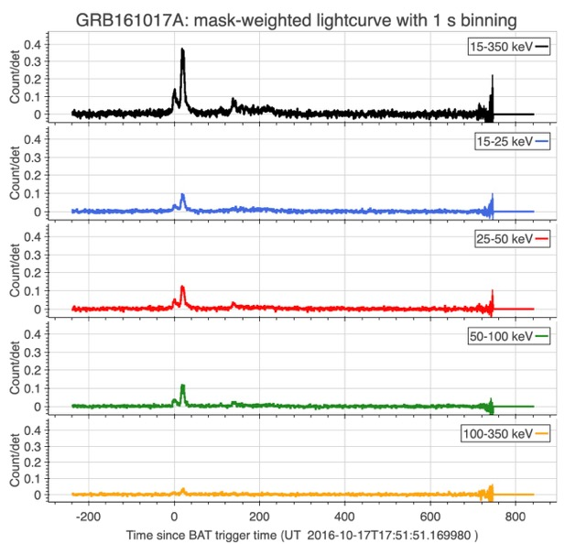
GRB161017A (Tachibana+18)
09h 31m 03.8s , +43d 07' 25.6"
T90: 217.0 +/- 6.9 s
z=2.013
可視はピークで13mag@Ic 2晩にわたって観測⇒2日めに増光

Slide 23
X-IR同時観測
(I) (III) X-UV-Opt が同一ベキ関数で説明可能
(II) Xが卓越

Slide 25
Jet break
Jet break@t=10⁴s
  η = 0.2
  ⇒ θ_{γ} = 2.1˚
  べき変化は可視が浅い？？
  不確定性が大きいので以降、X/optは単一の放射源に起因と仮定

Slide 26
星周環境への制約（ISM or Wind）
分光情報から
減光指数から(Epoch A, C)
Epoch | fast ν_{c} < ν_{m} | slow ν_{m} < ν_{opt}< ν_{c}
A | 2.0 | 2.5
B | 1.5 | 2.0
C | 2.0 | 2.5
Model | fast ν_{c} < ν_{m} | slow ν_{m} < ν_{opt}< ν_{c}
ISM | 2.2 | 2.6
Wind | 2.2 | 1.9
Epoch B, p=1.5はHardすぎる
⇒ Slow cooling
減光指数からISMモデルがもっともらしい

Slide 27
ジェットの色変化の多様性
Refreshed shock (t_{plateau}~500s, T_{re}~5000s)
  可視で1~2.5 magの増光
  GRB 970508: Panaitescu et al. 1998;
  GRB 030329: Granot et al. 2003;
  GRB 070311: Guidorzi et al. 2007;
  GRB 071003: Perley et al. 2008;
  GRB 120326A: Melandri et al. 2014
色変化
  Harder when Brighter: GRB 071031 (Kru ̈ hler et al. 2009)
  softer when brighter: GRB 081029 (Nardini et al. 2011)
  GRB 161017Aは両方
  Phase B：softer when brighter
  Phase C：harder when brighter

Slide 28
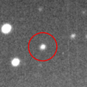
最近のヒット：GRB181110A(z=1.505)

Slide 29
X線（黒）vs 可視（赤）
可視とXが相関しているように見える？

Slide 30
色変化
1000s のピークはなにか？

Slide 31
MAXI天体

Slide 32
ここ数年で観測したMAXI天体
MAXIは系内ブラックホールバイナリを多数検出
既知の天体のフレアや全く新しいBH連星など
  多波長・時間変動観測により降着円盤・ジェットの物理解明・BHの質量推定
MAXI J1820+070
  MITSuMEを含む可視光・近赤外線、X線の観測結果スライド（安達くん）
  X線 MAXI + 可視光 (近赤外線) 志達論文
  https://ui.adsabs.harvard.edu/abs/2019ApJ...874..183S/abstract
  https://ui.adsabs.harvard.edu/abs/2018ApJ...868...54S/abstract
V404 Cygni
  MAXI、可視 橘論文
  https://ui.adsabs.harvard.edu/abs/2017PASJ...69...63T/abstract
マイクロクェーサー GRS 1915+105 近赤外線 IRSF
  https://www.dropbox.com/s/qhr6gspj0g27g98/GRS1915_growth.pptx?dl=0
MAXI J1535-571
  森田修論 Murata et al. in prep.
MAXI J1348-630 X線 / 近赤外線 IRSF (MITSuMEなし)
  解析中

Slide 33
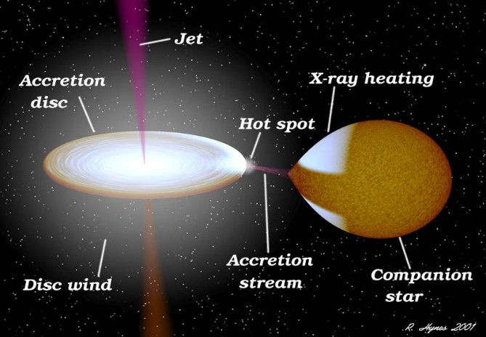
ブラックホールX線連星
ブラックホールと 恒星などの伴星との連星系
可視光放射の候補
  ジェットの シンクロトロン放射
  円盤や伴星へのX線の照射による熱放射
  など
可視光放射
引用: https://www.cosmos.esa.int/

Slide 34
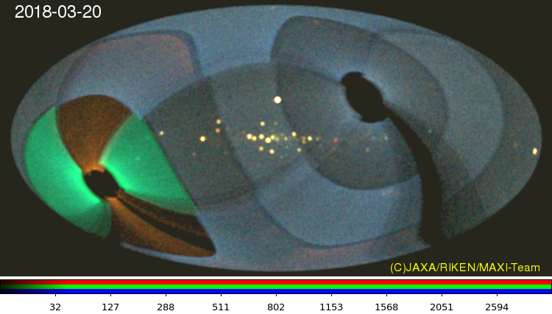
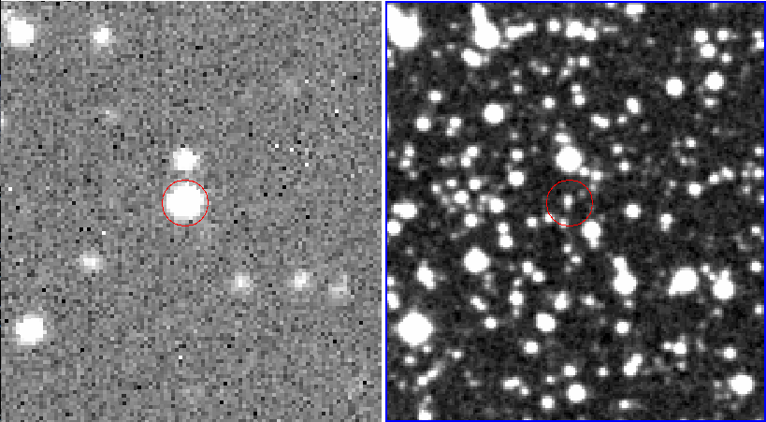
MAXI J1820+070
2018/3/11に全天X線監視装置MAXIが発見
アウトバースト時に可視光・近赤外線でも増光
MAXI J1820+070
図: MAXIによる全天X線画像
MITSuME Ic-band
(2018年3月24日)
DSS RG610-filter（1993年）

Slide 35
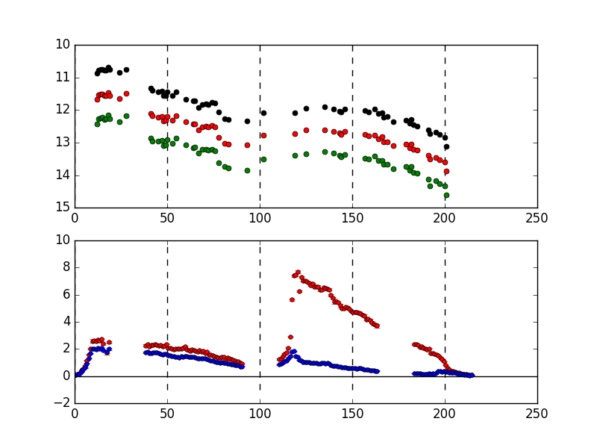
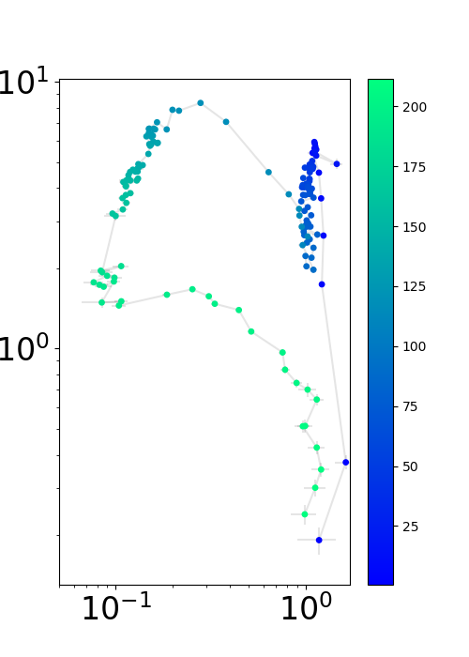


2018年のアウトバースト
光度曲線
色強度図
Ic-1.3
可視光
(MITSuME)
Rc-0.6
等級
g’
photons /${cm}^{2}$/sec
2-4keV
X線
(MAXI)
4-10keV
2018年3月11日
days

Slide 36
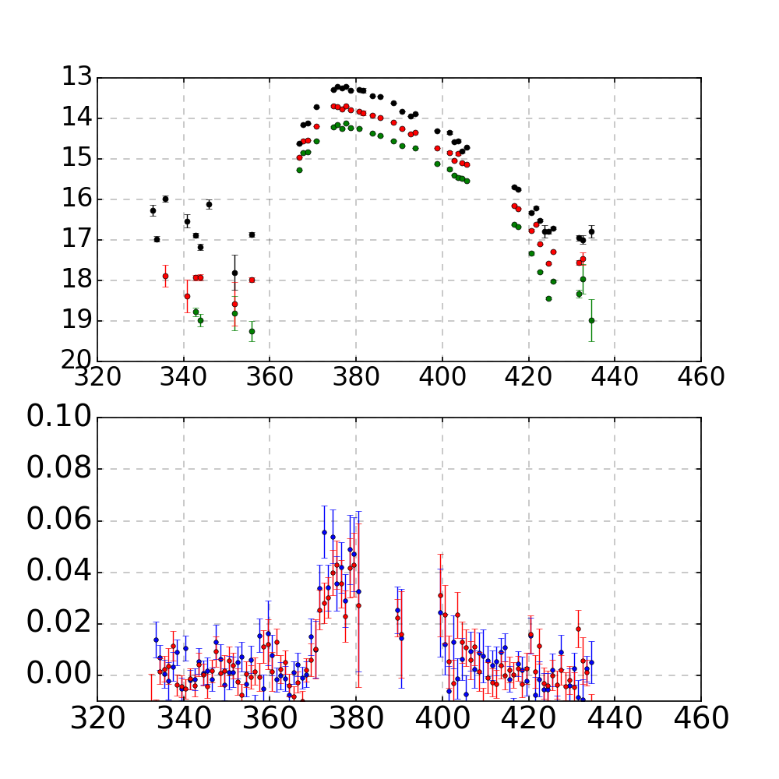

結果 – 全体の光度曲線
MAXI J1820+070が再増光（2019年）
可視光
(MITSuME)
特徴
アウトバースト時と比較して
X線が2桁暗い
可視の暗さは < 2等
（ピーク時）
等級
Ic
Rc
g’
X線
(MAXI)
photons /${cm}^{2}$/sec
2-4keV
4-10keV
2018年3月11日からの日数[day]

Slide 37
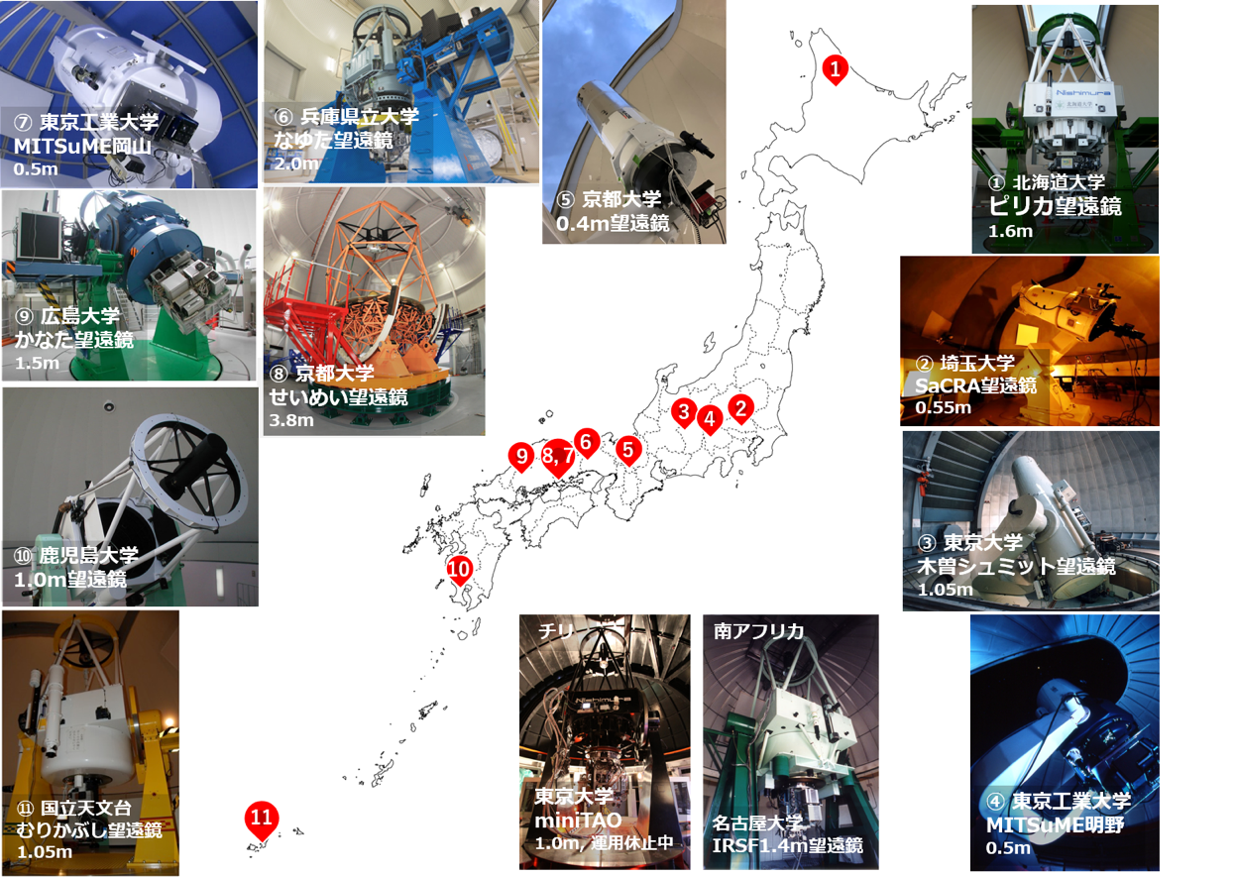
観測 – 光赤外線大学間連携

Slide 38
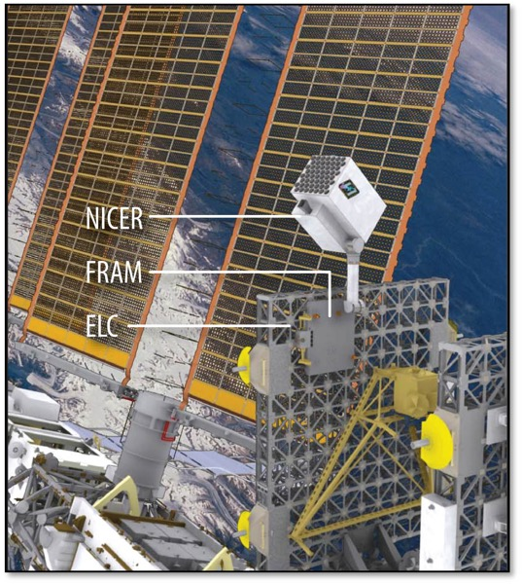
観測 – NICER
引用：https://heasarc.gsfc.nasa.gov/
X線観測装置＠ISS
0.2 – 12keV
可視・近赤外
X線
K
H
J
z
i
r
g
0.2 – 12 keV(NICER)
0.001
0.01
0.1
1
10 [keV]

Slide 39
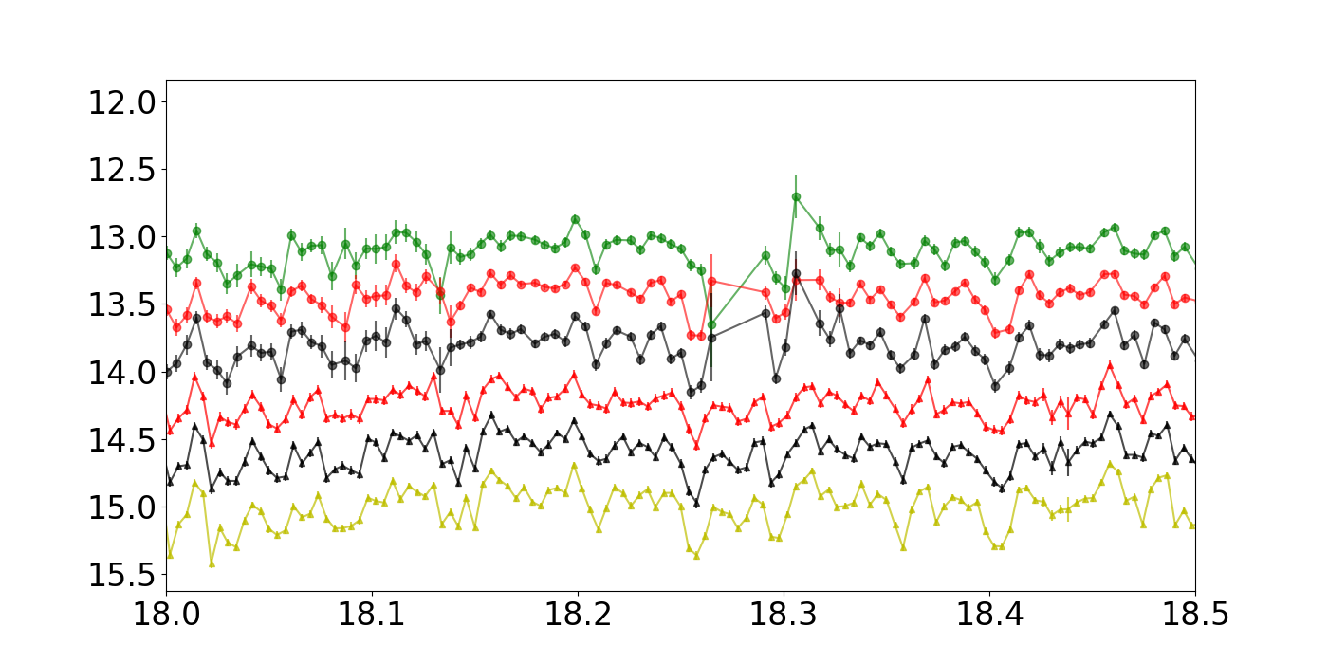
結果 – 一晩の間の変動
可視光
数十秒スケールの変動が相関
間隔：～15sec
g’ - 1.0
Rc - 0.5
等級
Ic
r + 0.5
i + 1.0
z + 1.5
UT [hour]

Slide 40
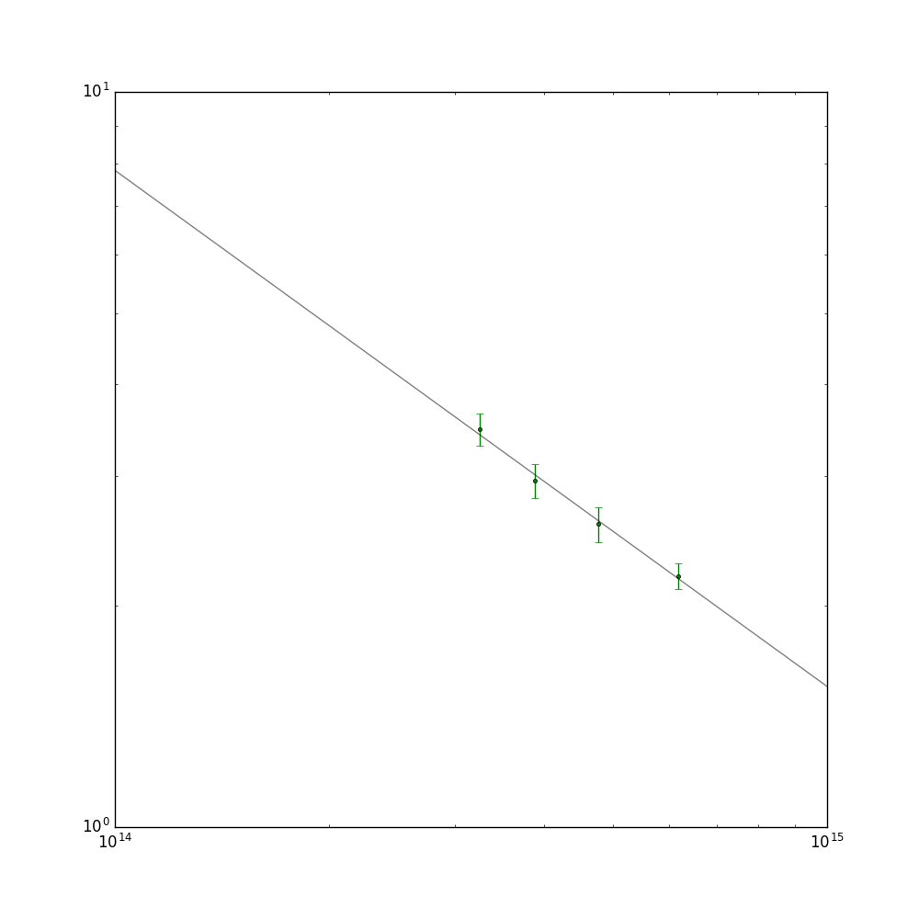


結果 – Relative SED（可視光）
数十秒スケールの変動成分
  →flux-flux plotから各バンド間の比率を計算
変動成分のRSED (fluxの相対量)
  →一直線に乗る
  →power law
z
i
r
g’

Slide 41
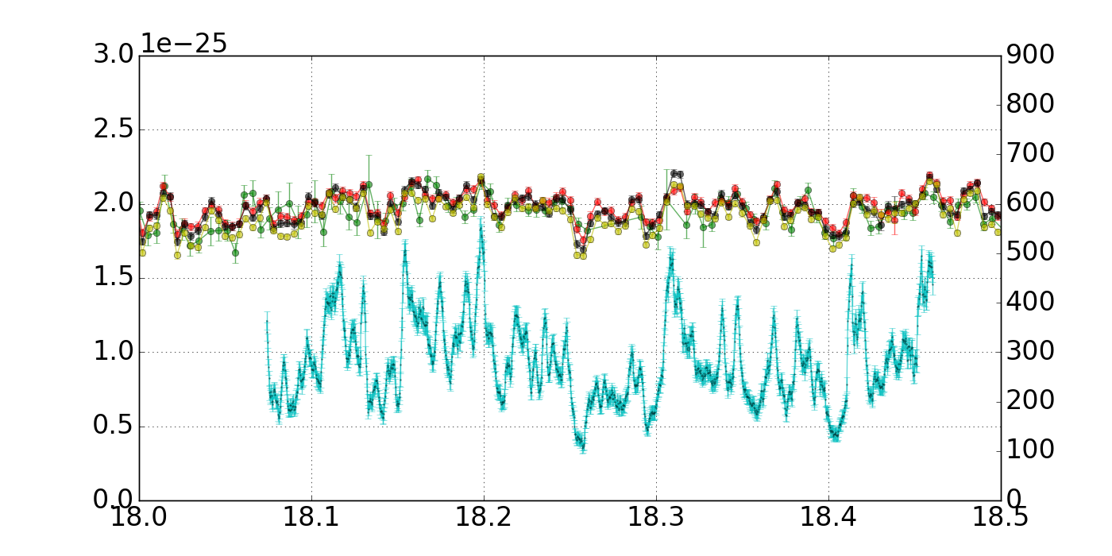



結果 – 一晩の間の変動
可視光 + X線
数十秒スケールの変動が相関
MITSuME(g’) + SaCRA/MuSaSHI(r, i, z)
NICER(0.2 – 12.0 keV)

Slide 42
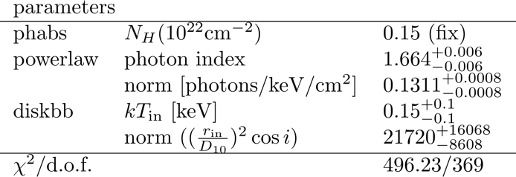
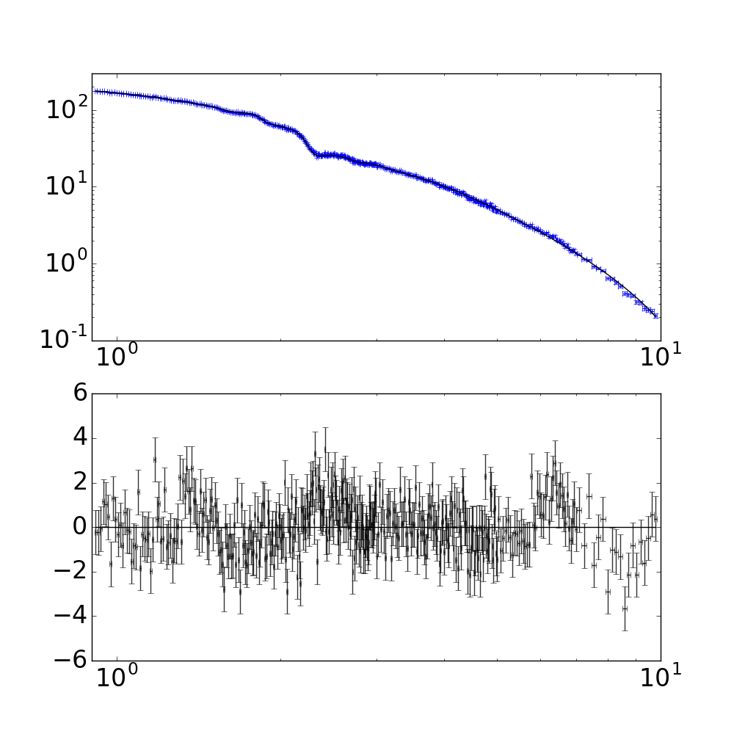
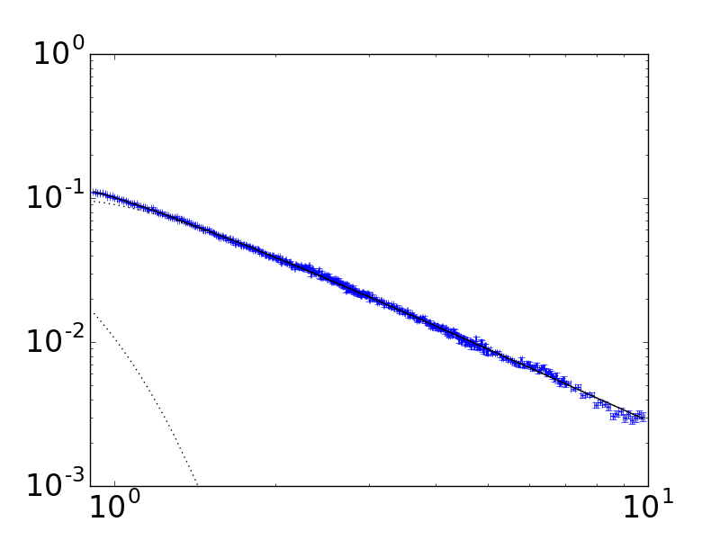

結果 – X線のspectral fitting
0.9 – 10 keV
Power law + 多温度黒体放射
powerlaw
diskbb

Slide 43
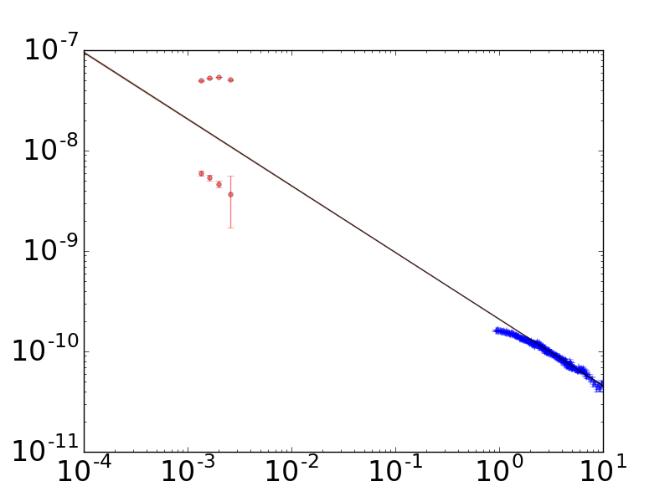


結果 – power law 成分
X線のpower law成分 + 可視光のSED
平均のflux
変動成分の振幅
  →power law成分とべきが同じ

Slide 44
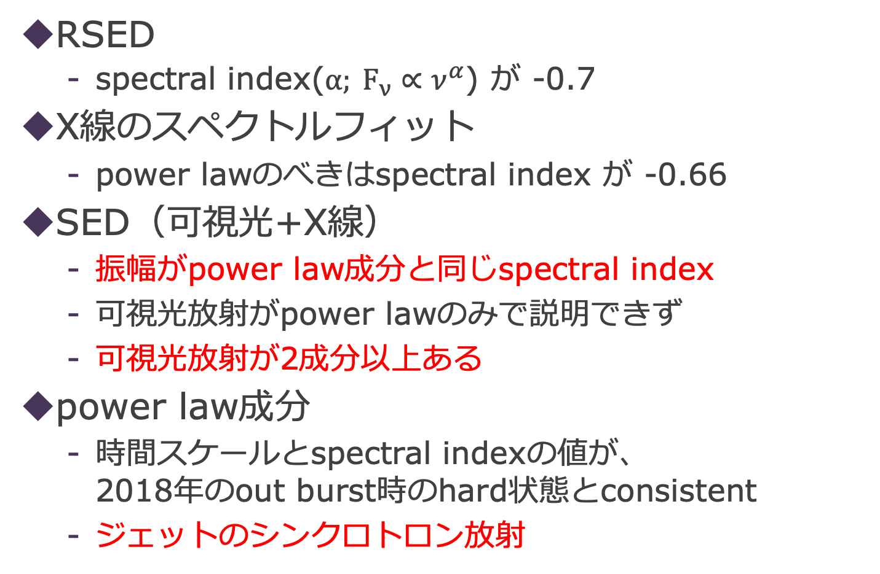
考察
RSED
  spectral index($α; F_{ν}∝ν^{α}$) が -0.7
X線のスペクトルフィット
  power lawのべきはspectral index が -0.66
SED（可視光+X線）
  振幅がpower law成分と同じspectral index
  可視光放射がpower lawのみで説明できず
  可視光放射が2成分以上ある
power law成分
  時間スケールとspectral indexの値が、 2018年のout burst時のhard状態とconsistent
  ジェットのシンクロトロン放射
consistent

Slide 45
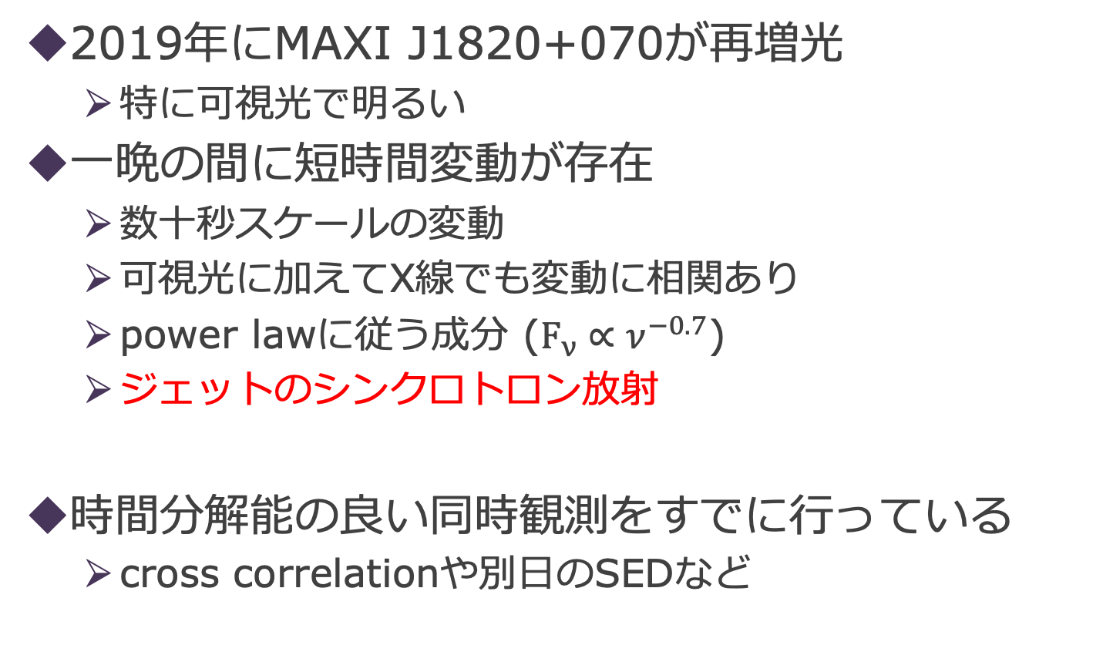
まとめ、今後の展望
2019年にMAXI J1820+070が再増光
  特に可視光で明るい
一晩の間に短時間変動が存在
  数十秒スケールの変動
  可視光に加えてX線でも変動に相関あり
  power lawに従う成分 ($F_{ν}∝ν^{−0.7}$)
  ジェットのシンクロトロン放射
時間分解能の良い同時観測をすでに行っている
  cross correlationや別日のSEDなど

Slide 46
MAXI J1820+070のライトカーブ（全景）
あ

Slide 47
将来計画
もっと早く観測するために

Slide 48
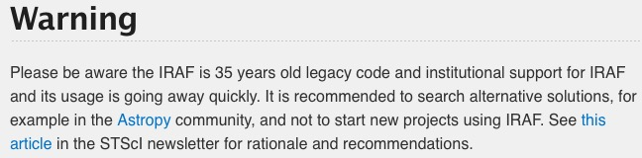
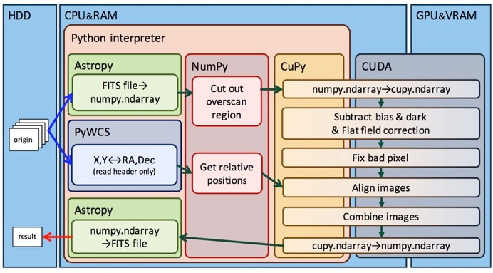
GPGPUを用いた処理の高速化
IRAF/Pyrafはもはやメンテされてない。
  最新のハードウェアの恩恵皆無
  （= Ras Piで解析してもスパコンでもほぼ同じ）
  GPU以前にData I/Oが律速
他の手段？
  Astropyも成長過程
  みんなバラバラに開発
仕方なくゼロから開発
2016年度 萌芽研究(谷津) ⇒ Niwano+ in prep.

Slide 49
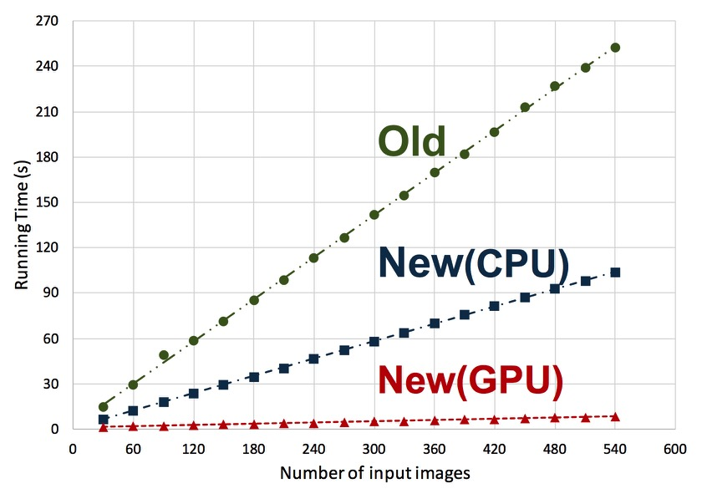
GPUの実力
現状のパイプラインに対して30倍の高速化
現状(with IRAF/Pyraf)
Numpy利用
Cupy利用

Slide 50
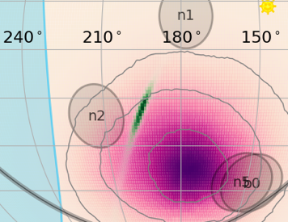
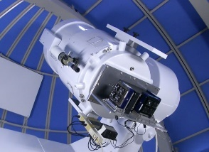
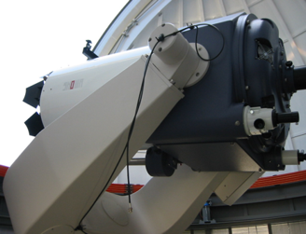
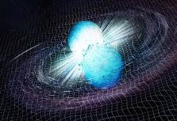

AIによる突発天体検知技術の開発
Lessons & Learns from O1, O2:
  High Evt rate: ~1 week⁻¹ (higher than GRB!!)
  Large Error region: ~100 deg²
  Short allowable delay ⇒ Faster is Better
O3 is quite hard as we expected
  Now we have two robotic telescopes.
  Transient detection must be automated!!
Okayama
Akeno 50cm

Slide 51
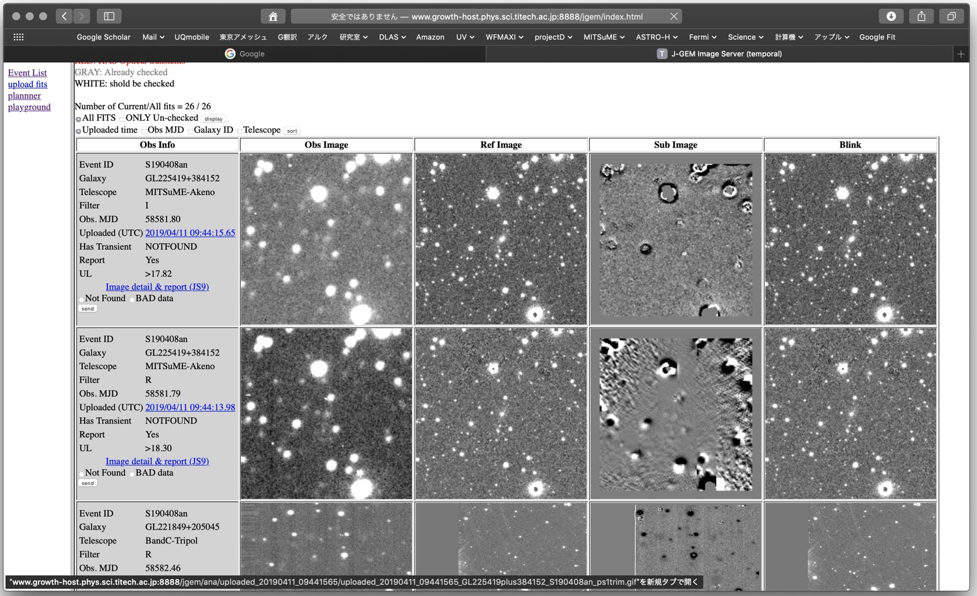
"JGEM Image Server" for GW events
Observed
Reference
(Pan-STARRS)
Subtracted
Blink
–
=
Notes:
This is what japanese astronomer is doing.
We uploaded obtained images to the same server and one night shit checks all night long.

Slide 52
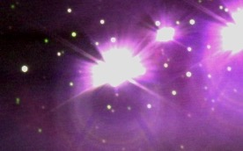
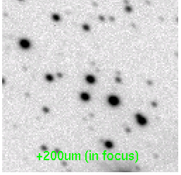
Why we failed in subtraction?
Model function of PSF in Hotpants cannot reproduce the irregular shapes of PSF.
Irregular cases:
  Diffraction Patterns
  Astigmatism
  Deformation of telescope
  depending on the pointing direction.
Utilizing Convolution Neural Network
  CNN might reproduce the complicated PSF
  without any assumptions such as model functions

Slide 53
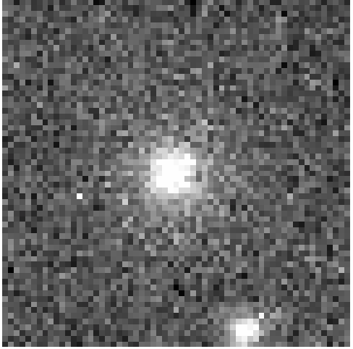
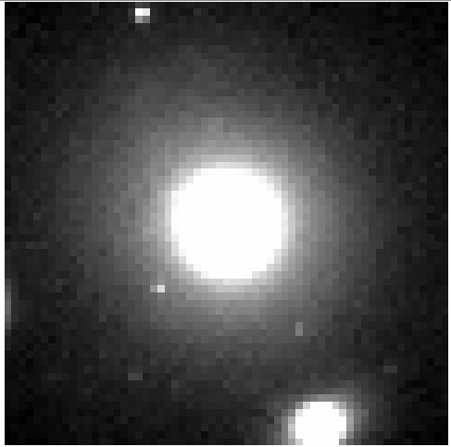
Input data
Input data is the same with the night shift
  two image pairs of obs-data and reference
Observed image
61x61pix
Note that:
The image quality is totally different.
But we did not add any treatment.
Reference Image
(Pan-STARRS)

Slide 54
Proposed Architecture
Somewhat different from the usual "Deep Learning"
Consisting of:
  5 Convolution layers
  1 Pooling layers (sparse sampling)
  4 Fully Connected layers (interpretion)
Structure and Layer numbers are precisely turned based on try and error. At this moment this is the best architecture for our usage.

Slide 55
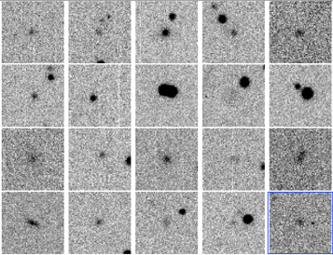
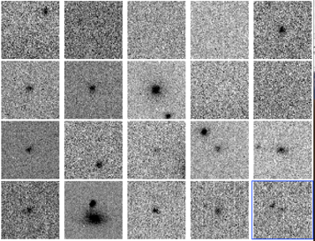
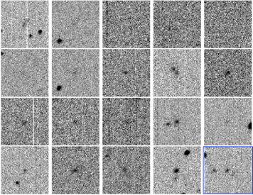

Training data
JGEM telescopes observe candidate galaxies
We used reheasal obs data as the BG galaxies
  77 galaxies within 200 Mpc
Transients (Point sources) were added artificially
  Poision: +/-10 pixel from the target galaxy
  Luminosity: -1.0~0.0 mag from the detection limit
Sample volume
  Training 12320, Validation 1540, Test 1540

Slide 56

Performance (1)
Receiver Operating Characteristic Curve
True Positive Rate
False Positive Rate

Slide 57

Performance (2)
Input data
  Posi: 770
  Nega: 770
Accurace
  Negative 96.8%
  Positive 93.5%

Slide 58



When does this machine false?
-Separation angle < 5 pixel
The machine tend to mistake.
-Low luminosity case
-Accidental coincidence case
DetLimit - Target mag [mag]
In this case, the transient is overlapped by another galaxy.
Separation from Galaxy [pix]

Slide 59
g’-band 広視野カメラ
GW候補銀河追観測のとき、他の場所で光ったら悔しい
⇒ 18 magでよいので広視野カメラがほしい。
色はIR/Rはみんな持ってるので我々はg'で。
Sci: gは立ち上がりが早い
Tec: gは感度が高い
口径20cm, 視野5deg²
AIと組み合わせて広域監視
Kawaguchi+18から

Slide 60
まとめ
GRB追観測用にMITSuME望遠鏡開発
2018年より岡山も東工大で運用
機動性を活かしTimedomain/Multi-messenger 天文学の観測を行う。
重力波：20等までの銀河探査で活躍（検知には至らず）
GRB：本年5event検知（少ない。天気が悪かった）
MAXI天体：数多くのブラックホールバイナリを追観測中。
アップグレード計画
  高速化・完全自動化（AI）による数分以内の突発天体検知・速報
  広視野サブカメラの導入（野望）

